Slide 1
列王紀上 第六章1-13節-1 （vv.1-7）
ACCC
早禱靈修
呂沈仁娣分享
12-10-2024

Slide 2
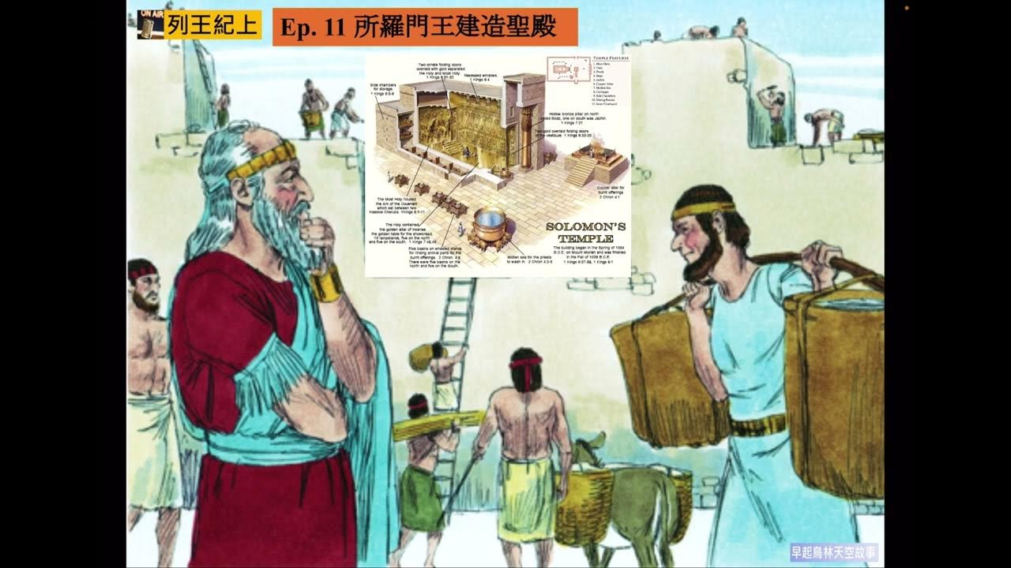
列王紀上第六章
https://i.ytimg.com/vi/6uKuR87Bz2Q/maxresdefault.jpg?sqp=-oaymwEmCIAKENAF8quKqQMa8AEB-AH-CYAC0AWKAgwIABABGFQgZShlMA8=&rs=AOn4CLBf0sYnjECEzDVRQqH9S8aUeuTaqQ
https://www.youtube.com/watch?v=HVmBOt1bbzE
220420 列王紀上 6章1~38節 所羅門建造聖殿
淡江教會-國度影音--（Time: 14:14)

Slide 3
閲讀經文：王上6:1-7-- 聖殿結構與建造 | 原文字義 + 文意注解
1. 以色列人出埃及地後四百八十年，所羅門作以色列王第四年西弗月，就是二月，開工建造耶和華的殿。 2. 所羅門王為耶和華所建的殿，長六十肘，寬二十肘，高三十肘。 3. 殿前的廊子長二十肘，與殿的寬窄一樣，闊十肘； 4. 又為殿做了嚴緊的窗櫺。 5. 靠著殿牆，圍著外殿內殿，造了三層旁屋； 6. 下層寬五肘，中層寬六肘，上層寬七肘。殿外旁屋的梁木擱在殿牆坎上，免得插入殿牆。 7. 建殿是用山中鑿成的石頭。建殿的時候，鎚子、斧子，和別樣鐵器的響聲都沒有聽見。 | 「西弗」明亮； 「廊子」門廊 --聖殿大門前方的門廊， 或稱「前廳」； 「嚴緊」關上，關閉； 「櫺」框架，(窗戶的)框--可能是在石头上刻的假窗，圣殿里见不到阳光 「圍著」四方，周圍； 「旁屋」旁邊的房間，側邊。 「層(原文雙同字)」臥榻，床； 「擱」給，置，放； 「牆坎」壁架，槽口。 「鑿」採石。 「旋螺的樓梯」樓梯間； 「第二」中間的。
摘自：https://springbible.fhl.net/Bible2/cgic201/read201.cgi?na=%A4%FD%A4W&chap=6
參（11BT01 列王紀上註解（黃迦勒）整理

Slide 4
經文釋意：建造聖殿--1. 聖殿的結構 (6章1-7節）
（參 https://www.seabol.org/daily_devotion_podcast-2022_10_20/ ，”列王紀上第六章：建造聖殿”整理）
1. 當所羅門鞏固王位三年多，且萬事具備後，在第四年西弗月，也就是二月，他就開始在摩利亞山上建造聖殿，完成父親遺志(6:1)。摩利亞山是神向大衛顯現的山(代下 3:1),也是亞伯拉罕獻以撒之地(創 22:2); 建殿的時間正是耶和華神拯救以色列人出埃及後的四百八十年。
所罗门遵照神旨，在神的應許與预先的计划里，建造圣殿。大衛因流人血太多，不堪為神建殿，但神應許大衛的兒子，必要建造一個神人交通的所羅門的聖殿-- 和平的聖殿 (代上 22:7)。神人交通雖是屬靈的事，但未嘗不憑藉有形之所, 如：祭壇、會幕、和所羅門、以斯拉、希律等人所建/復建的聖殿，猶太人的會堂和現今的教堂等，都是神人相交的聖所。此外，亨利馬太更提醒：“ 聖殿被称为耶和华的殿，因为它是由他指挥和塑造的，并将用于他的服务”,

Slide 5
經文釋意：建造聖殿--1. 聖殿的結構 (6章1-7節）
2. 所羅門按著與會幕樣式大致相同的樣式(6:38)建造聖殿; 這殿比摩西造的會幕尺寸上大一倍；所用的材料主要是石頭、香柏木、橄欖木和金子。 此聖殿的內部結構, 也與會幕一樣, 分成是聖所和至聖所。 聖所的大小是至聖所的兩倍。 至聖所中置放約櫃和基路伯。所不同的是所羅門的聖殿 “靠著殿牆，圍著外殿，造了三層房屋。” 而這些屋子成為祭司生活、和存放物品的地方。(6:2-6)
3. “建殿是用山中鑿成的石頭。 建殿的時候，鎚子、斧子和別樣鐵器的響聲都沒有聽見”(6:7)。 以色列人認為鐵的器具是不潔的( 申命記27:5)，对一个圣洁的建筑而言，铁制的工具被视为不敬，因此凿石必须在采石场（NIV、新译）中进行(出二十25) ; 石頭由工匠在山中鑿成需要的形狀，再運到建殿的場所(丁道爾)。所以，建殿時所有鐵器的聲音都聽不見。 此外，因“聖殿是象徵神的居住，神與人之間和睦、聖潔、和平之場所，在建造的過程中需要保持嚴肅性和聖潔性”。（黃迦勒）
（參 https://www.seabol.org/daily_devotion_podcast-2022_10_20/ ，”列王紀上第六章：建造聖殿”整理）

Slide 6
經文釋意：建殿的五個屬靈教訓 (參賈玉明等)
[參11BT06 列王紀上要義（賈玉銘）]
(1) 建殿的要有屬靈智慧--包挂所羅門與工匠 (7:14), 屬靈人方能成就屬靈事工。(2) 建築材料皆寶貴，香柏木、石頭、金銀等都是寶；而信徒在基督裏也是寶貴的材料，將被建造在靈宮中(彼前 2:5;弗 2:20~22) 。
(3) 建殿時不聞錘斧之聲(6:7)。 建殿所用石頭等物，皆是預先在“山中鑿成的”。“建殿的時候，錘子、斧子和別樣鐵器的響聲都沒有聽見.” 一方面，如潘國成所說，“建殿是用山中鑿成的石頭〞，它啓示我們 “要為神所用，必先被神煉淨，經歷破碎。”，今天您我被錐、被鋸、被釘。但放心！不久當預備工完畢之後， “我們就成為永恆建築物的一部分” （黃迦勒）另外，因鐵器被視爲是不潔的(申命記27:5); 而神的工是要在安靜與聖潔中作成了, 一如，亨利馬太提醒我們，“上帝的国度在人的心中在沉默中成长” (马可福音 5:27)。
(4)聖殿內牆及器具等都用精金包裹 “殿裡一點石頭都不顯露,...” , 這象徵，信徒當掩藏在基督裡面。而且，
(5) 建造聖殿于建王宮之前， 這是把神的事放在前頭。正如耶穌所說，先求神國和神義的教訓。所羅門建殿前後共用七年之久(6:38)，七是屬神的完全數，也表明我們當用全心、全意、全力建立教會！！

Slide 7
教養智慧 & 個人反思：【11BT03 列王紀上每日靈糧）（楊振宇）】
【王上六 1】「所羅門…開工建造耶和華的殿。」
【王上六 7】「建殿是用山中鑿成的石頭。建殿的時候，錘子、斧子和別樣鐵器的響聲都沒有聽見。」
所羅門建造聖殿是以石頭來建殿；建造時沒聽見錘子、 斧子和別樣鐵器的聲音，因為所有石頭是在遠方的石礦場開鑿、打磨好後運來組裝的。
教會的建造是基督和千萬個基督徒所共同有分，建造時也該是和諧而沒有噪音的配搭。基督是建造教會的磐石(太十六 18)，我們和我們的家人是活石，是否照著神的應許與旨意被建造成為靈宮(彼前二 5) 呢？ 【11BT03 列王紀上每日靈糧）（楊振宇）】

Slide 8
個人反思：【11BT03 列王紀上每日靈糧）（楊振宇）】
個人反思：
1. 請問您在家中，在教會中是否有分於家人與教會弟兄姐妹的屬靈生命的建造呢？
2. 您在培育兒女時，是否能抓住神的應許、隨著神的藍圖、預定的時間、地點、方式等，並以智慧的心、安靜的靈、和平的愛，來支持、鼓舞、激勵與堅立他們的被開鑿與被打磨，他日被建造成永存的聖殿、永活的靈宮呢？

Slide 9
https://www.youtube.com/watch?v=HUDjR6Ilpv0
興起建造－台北復興堂
阿呵Hosea
https://www.youtube.com/watch?v=fh_VH_x1dgU
詩歌【興起建造】樂筆手寫歌詞
Worship Song Lyrics Calligraphy
日光實驗室 Sunlight Lab

Slide 10
列王紀上第六章 參考資料與圖片等

Slide 11
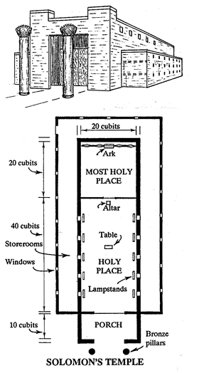
所罗门圣殿-- 一座长方形的石头建筑，前面加设了门廊，侧面和后面加设了三层储藏室。
主建筑的侧墙和后墙的厚度减少了一肘（约四十四厘米，或十八英寸），中间层的厚度减少了一肘，顶层的厚度又减少了一肘。这创造了“台阶”，木梁放在上面，形成了中层和上层的地板（6:1-6）。
建筑中使用的所有石头都是在采石场切割和修整的，这样它们就尽可能容易搬运。圣殿工地没有使用任何石工工具（7-10）。
上帝及时提醒所罗门，只有他服从上帝，圣殿才会成为他和他的人民的祝福（11-13）。
https://www.studylight.org/commentary/1-kings/6-9.html
Fleming, Donald C. "Commentary on 1 Kings 6:9". "Fleming's Bridgeway Bible Commentary".
https://www.studylight.org/​commentaries/​bbc/1-kings-6.html. 2005

Slide 12
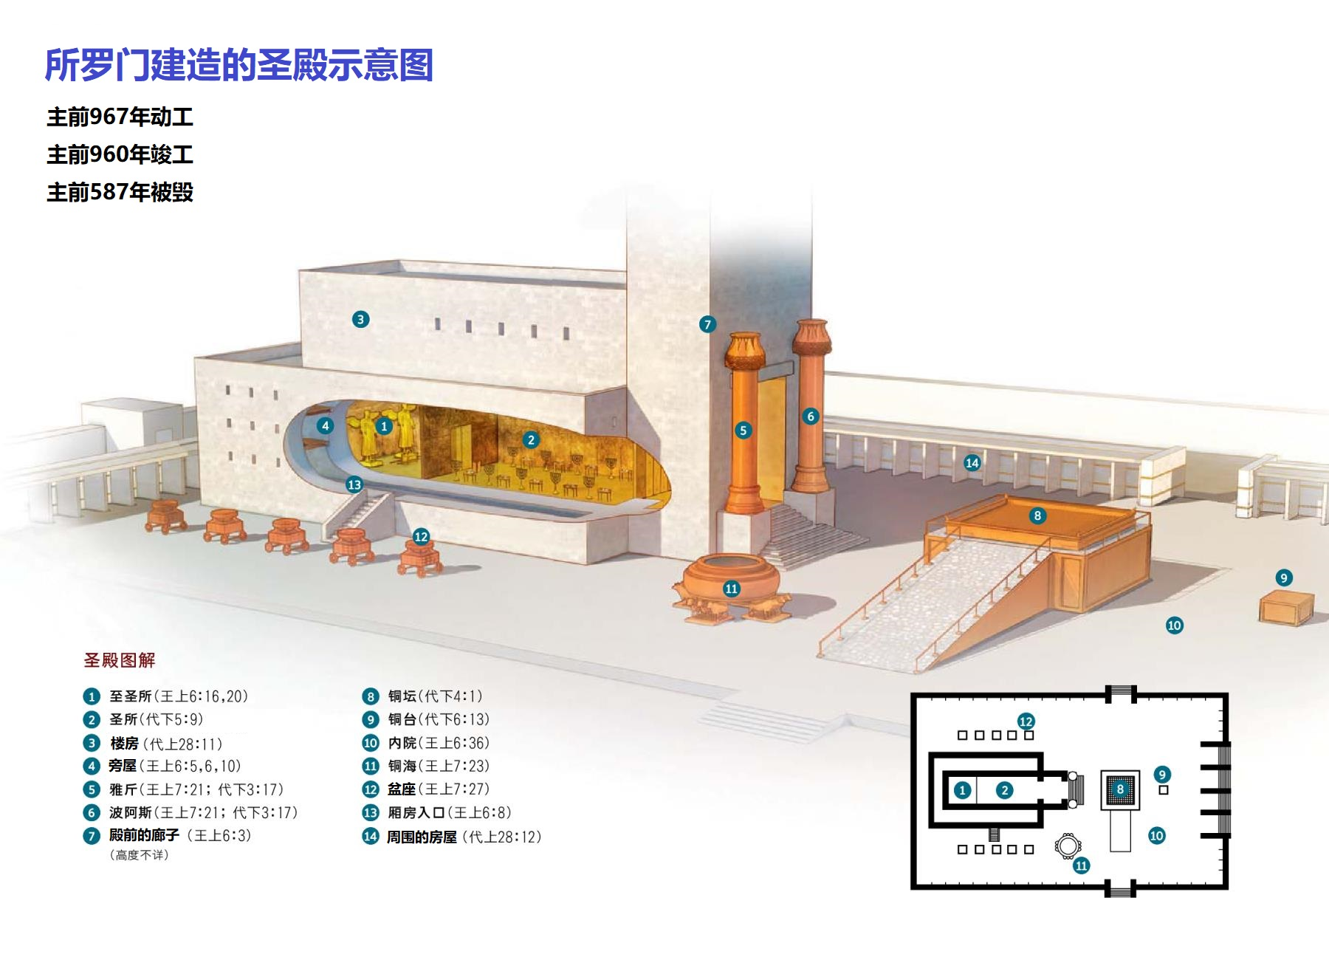
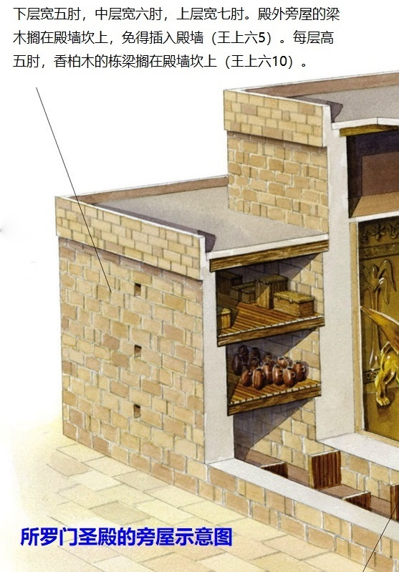
上图：所罗门圣殿的三层旁屋结构示意图。
上图：所罗门建造的圣殿示意图。
https://cmcbiblereading.com/2015/08/20/%E5%88%97%E7%8E%8B%E7%BA%AA%E4%B8%8A%E7%AC%AC6%E7%AB%A0%E9%80%90%E8%8A%82%E6%B3%A8%E8%A7%A3%E3%80%81%E7%A5%B7%E8%AF%BB/
列王纪上第6章逐节注解、祷读 – 圣经综合解读整理

Slide 13
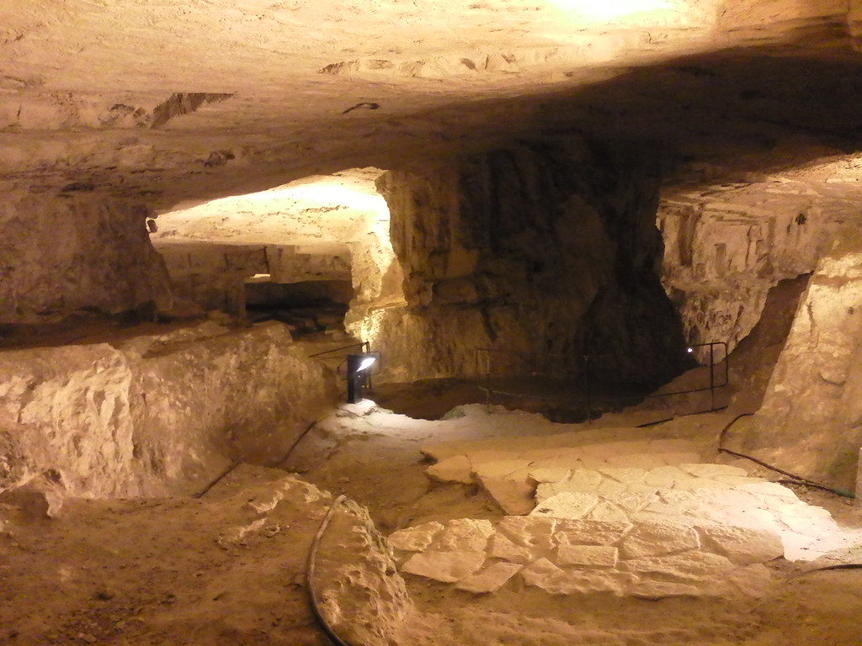
上图：西底家洞（Zedekiah’s Cave）又名所罗门采石场（Solomon’s Quarries），是一个两万平方米的地下采石场，位于耶路
https://cmcbiblereading.com/2015/08/20/%E5%88%97%E7%8E%8B%E7%BA%AA%E4%B8%8A%E7%AC%AC6%E7%AB%A0%E9%80%90%E8%8A%82%E6%B3%A8%E8%A7%A3%E3%80%81%E7%A5%B7%E8%AF%BB/
列王纪上第6章逐节注解、祷读 – 圣经综合解读整理

Slide 14
https://www.seabol.org/daily_devotion_podcast-2022_10_20/
列王紀上第六章：建造聖殿
本章分成四個段落。
I. 1-10節，聖殿的結構。
II. 11-13節，神的應許。
III. 14-36節，內殿、入口及內院。
IV. 37-38節，建殿的時間。

Slide 15
列王紀上第六章--綱要比較
摘自（11BT01 列王紀上註解（黃迦勒）
11BT04 列王紀上每日讀經（楊震宇）
內容綱要
【所羅門王建殿概況】
一、開工年月和聖殿大小尺寸
(1~3節)
二、聖殿整體結構(4~10節)
三、神對聖殿的應許(11~13節)
四、聖殿內部概述(14~30節)
五、聖殿入口與內院(31~36節)
六、建殿所用時間(37~38節)
第六章：本章記載所羅門建造聖殿。
全章分為三段：
（一） 開始建殿和聖殿的結構（1～10）。
（二） 耶和華的立約（11～13）。
（三） 內殿的物件和裝飾（14～37）。
本章我們看見所羅門建造聖殿以石頭來建殿；建殿的時候，鐵器聲音沒有聽見。
「聖殿根基的石頭並不是粗糙不平的，而是鑿出來和極貴重的。神要所有為祂做的事情都做到最好。祂不在乎人 怎麼看，祂只喜悅那些建造成看不見的靈宮的活石美麗。」 ―司布真

Slide 16
附加的【文意注解】參（11BT01 列王紀上註解（黃迦勒）+ 列王纪上第6章逐节注解、祷读 – 圣经综合解读整理
v. 1--『作以色列王第四年』所羅門主前 970 年登基，開工建殿之年主前 966 年;『西弗月』猶太曆二月，陽曆四、五月間。
480年==> (1) 曠野 40 年 +16 年迦南征服期及平靜期 + 340 年士師時代+ 掃羅統治40 年+ 大衛統治 40 年+所羅門統治 4 年= 480 年。
vv. 2-3-- 門廊--『十肘』4.5 公尺;『二十肘』9 公尺;『三十肘』13.5 公尺;『六十肘』約27 公尺；
v. 4-- 『嚴緊的窗櫺』--三種意思：(1)僅有窗格型式的假窗，密不透光，符合神「住在幽暗之處」(王上八 12)；(2)內寬外狹的窗戶，這種類型的窗戶在外部的牆上只是一個裂口，但牆內部卻是寬闊的；(3)指有格子(窗櫺)的窗。
v. 5-- 三層房屋：『外殿』指聖所；『內殿』指至聖所；『旁屋』指連著聖殿周圍外牆加蓋的廂房，供当值的祭司、利未人居住，吃聖物之處，或存放聖物的庫房。
v. 6-- 『五肘』約 225 公分; 六肘』約 270公分;『七肘』約 315 公分; 三層旁屋(參 5 節)的寬度，越往上越寬;
v. 7. --〔呂振中譯〕「建殿造的時候... 因此當殿建造的時候、鎚子、斧子，或任何鐵器的響聲都沒有聽見。」； 『鑿成的石頭』指所有的石頭都事先在山中按照各別的用途鑿成了合適的尺寸，非常平整。-- 鑿成的石頭運到工程的現場時，不可動用鐵器加以修整，而直接裝配到對應的位置上。

